Slide 1
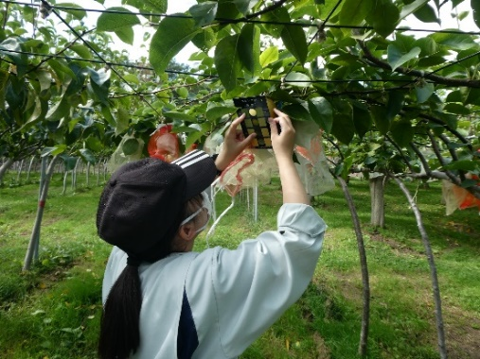
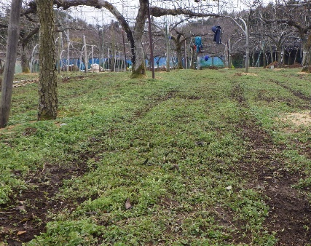
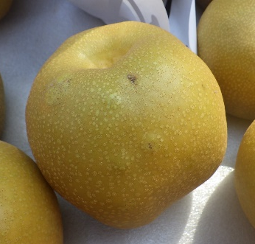
100年の歴史ある日本なし産地の継続に向けて 県中農林事務所農業振興普及部
１ 背景・ねらい
【産地の状況】
●郡山地区は明治30年頃から日本なしの栽培が始まった、100年以上歴史のある産地である。
●ＪＡ福島さくら郡山地区梨生産部会が組織されており、令和４年現在は部会員数47名、
栽培面積22.1ha、販売金額約1億円となっている。
●品種構成は「幸水」の栽培比率が高いが、近年は「あきづき」などの中晩生品種の導入が進んで
いる。
【問題】
●老朽化している樹園地が多い。
●近年多発する黒星病、霜害やひょう害により収量が減少している。
●高齢化等により栽培面積や生産者が減少し続けている（図１）。
「日本なし産地の継続に向けて、生産量の維持を目指す」
（１）早期成園化や多収が可能なジョイント栽培の導入
（２）病害や気象災害に負けない産地の育成
（３）多様な担い手の確保・育成
背景
(ha)
(人)
活動のねらい
２ 活動内容
①ジョイント栽培の導入推進
・改植事業の周知・活用支援
・モデル農家のほ場を活用した勉強会の開催
②ジョイント栽培技術の向上支援
・ジョイント栽培で重要となる苗木養成技術の情報提供（令和３年）
・晩生品種「甘太」の導入推進、品種特性調査（令和３年）
・結果枝確保に向けた導入者の個別技術指導
（１）早期成園化や多収が可能なジョイント栽培の導入
図２ ジョイント栽培「甘太」の品種特性調査
①黒星病対策
・黒星病対策実証ほの設置（令和２年）
・秋期防除、落葉処理の実施状況調査
・防除暦の強化、対策資料による周知
②気象災害等に屈しない技術等支援
・霜害、ひょう害の対策技術の周知と
指導の徹底（令和３年、令和４年）
・防霜ファンの導入推進（令和３年）
・被害果の販売対策支援（令和３年、令和４年）
（２）病害や気象災害に負けない産地の育成
図３ 黒星病対策実証ほにおける
落葉処理実施後の様子
図４ 降ひょうによる被害果
（丸囲みはひょう傷）

Slide 2
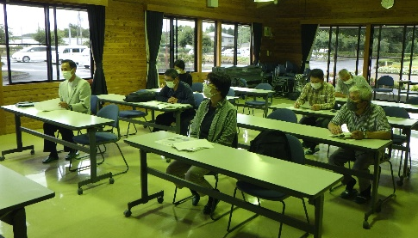
（３）多様な担い手の確保・育成
①担い手確保に向けた取組
・就農相談会の実施（令和３年、令和４年）
・就農準備資金受給者の研修先確保（認定研修機関１か所）
・就農希望者と認定研修機関とのマッチング支援
・定年帰農者等の栽培技術習得支援
②労働力の確保支援
・郡山市による農作業ボランティア（アグリサポーター）育成の
取組への支援
図５ アグリサポーター育成講習会の様子
３ 活動の成果
（１）早期成園化や多収が可能なジョイント栽培の導入
（２）病害や気象災害に負けない産地の育成
（３）多様な担い手の確保・育成
（ａ）
（人）
《ジョイント栽培導入面積》
平成30年:116a → 令和４年:216a
早期成園化、作業性の向上等のメリットが理解され、導入面積が1.9倍に拡大
（ｋｇ）
《部会員1人当りの選果場出荷量》
令和２年:4,367kg
→ 令和４年:5,924kg
黒星病、気象災害により出荷量が減少したが、落葉処理、防除暦の強化、
気象災害後の摘果対策等により回復
《気象災害被害果取扱量》
令和２年:0kg
→ 令和４年:29,537kg
今まで取り扱いのなかった被害果を
選果場で取り扱うようになった
《定年帰農者等の技術習得研修会の開催》 令和２年：４回開催 参加者延べ44名
《アグリサポーター活用生産者数》 令和３年:６名 延べ面積367.5a
4 今後の活動・方向性
●ジョイント栽培の更なる推進 →改植事業を活用した老朽樹の改植推進
収量アップに向けた結果枝確保技術の定着
●病害や気象災害に負けない産地の育成 →落葉処理や秋期防除の地域定着
気象災害対策施設の導入への支援
●多様な担い手の確保・育成 →就農相談会等を活用した新たな果樹の担い手確保
就農希望者の受入体制整備への支援

